Slide 1
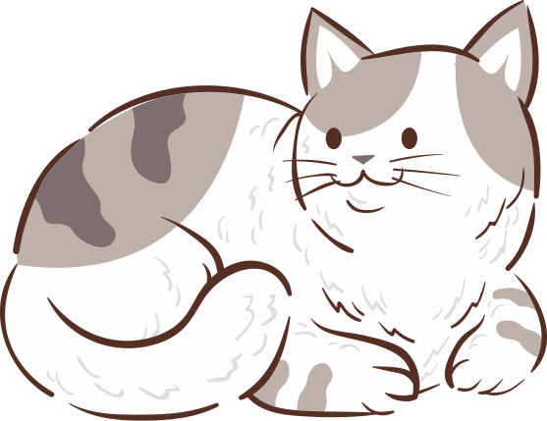
Dzień kota
Jakie mamy rasy kotów?
FRONIOWO

Slide 2
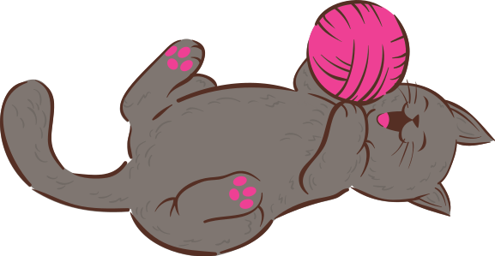
17.02
Dzień kota obchodzimy 17.02. Kto z Was ma w domu kota? Jak ma na imię? Czy wiecie jaka to rasa?
Jakie dźwięki wydają koty?
Jakie zachowania są charakterystyczne dla kotów?
FRONIOWO

Slide 3
Kot perski
FRONIOWO

Slide 4
Kot brytyjski
krótkowłosy
FFRONIOWO

Slide 5
Kot
syjamski
FFRONIOWO

Slide 6
Sfinks
FFRONIOWO

Slide 7
A Ty lubisz koty?
FRONIOWO

